Slide 1
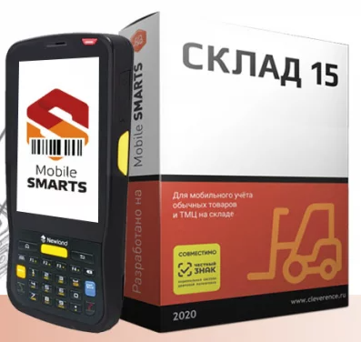
Комплект Newland MT65 Beluga IV+ Склад 15,РАСШИРЕННЫЙ + Маркировка»
Киров, Октябрьский проспект, 104, оф. 612
+7 (8332) 211-711 /https://denvic.ru/
Notes:
Комплект от «Клеверенса», состоящий из терминала сбора данных Newland MT65 Beluga IV и программного обеспечения «Склад 15», решает основные рабочие задачи на складах малого и среднего размера, преимущественно с ручным трудом.
Основная цель продукта - оптимизировать действия линейного персонала, а также исключить вероятность ошибок при работе, обусловленных человеческим фактором.

Slide 2
Компания Клеверенс 17 лет работает на рынке мобильной автоматизации, предоставляя широкий спектр решений для магазинов, складов, различных учреждений и производства.
Notes:
Занимается созданием мобильного коробочного софта, со встроенными средствами конфигурирования под задачи конкретного бизнеса, для всех тех сотрудников которые не сидят весь день в офисе за компьютером.
Программное обеспечение «Клеверенс» работает с большинством моделей современного оборудования, представленного на российском рынке, используемого для мобильной автоматизации сбора данных, маркировки и учёта.

Slide 3
Каждый девятый ТСД (около 19%) комплектуется программным обеспечением Клеверенс!

Slide 4
Преимущества ПО Клеверенс
Скорость автоматизации
Гибкий софт
Кроссплатформенность
Готовые интеграции со многими учетными системами
Notes:
Скорость автоматизации: ПО Клеверенс – уже готовое решение, созданное на основе многолетнего опыта внедрений, УЖЕ учтены все нюансы, которые возможны при автоматизации склада.
Гибкий софт: ПО легко конфигурируется и готово меняться в ногу со временем.
Работает как на Windows так и на Android.
Уже готовые интеграции с основными товароучетными системами. Вам не надо будет ничего дописывать, всё уже готово!

Slide 5
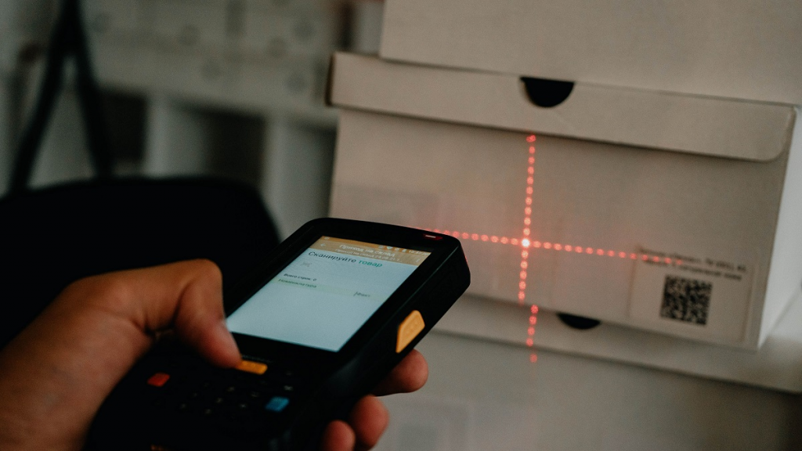
Комплексное решение для автоматизации операций на вашем складе
Notes:
Мы предлагаем комплексное решение ТСД + «Склад 15», в которое входит:
- Терминал сбора данных Newland MT65 Beluga IV
- Программное обеспечение Склада 15 + МАРКИРОВКА
- Услуги по внедрению и адаптации решения под Ваш бизнес

Slide 6
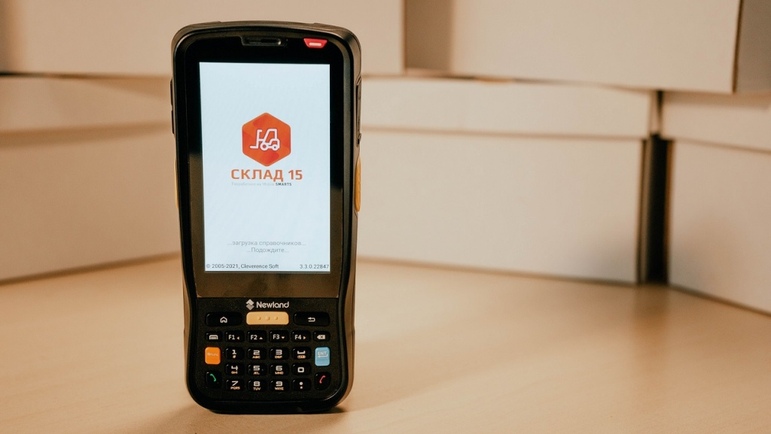
Терминал сбора данных Newland MT65 Beluga IV
Notes:
Newland MT65 Beluga IV имеет достаточно большой сенсорный экран, на котором будут хорошо видны все необходимые кнопки, списки и надписи. Для ввода информации также можно пользоваться цифровой клавиатурой устройства. К сожалению, большой экран «съел» практически все свободное место корпуса и кнопки у Newland MT65 имеют небольшие размеры. Для работы в перчатках, эта особенность может доставлять неудобства. Запаса батареи Newland MT65 хватает на полторы рабочих смены, и за это время можно отсканировать большое количество товара. У терминала очень хорошие показатели сканирования ШК — в максимально быстром режиме сканирования можно считать 200 штрихкодов за минуту. С использованием пистолетной рукоятки скорость работы и возможности терминала возрастают — так вы сможете отсканировать около 10 000 товарных единиц за одну рабочую смену. (проверено тестерами «Клеверенса»).
Процессор - Четырехъядерный 64-разрядный ARM с тактовой частотой 1,5 ГГц
Оперативная память - 3 Гб
Память для хранения данных - 32 Гб
Экран - 4 дюйма, WVGA, сенсорный
Клавиатура - 30 клавиш с подсветкой
Аккумулятор - 3,7 В, 3800 мАч
Температура эксплуатации от -12 до +50 °C
Класс защиты - IP65
Габариты, см - 16,6x7,3x2,6
Вес, 330 гр.

Slide 7
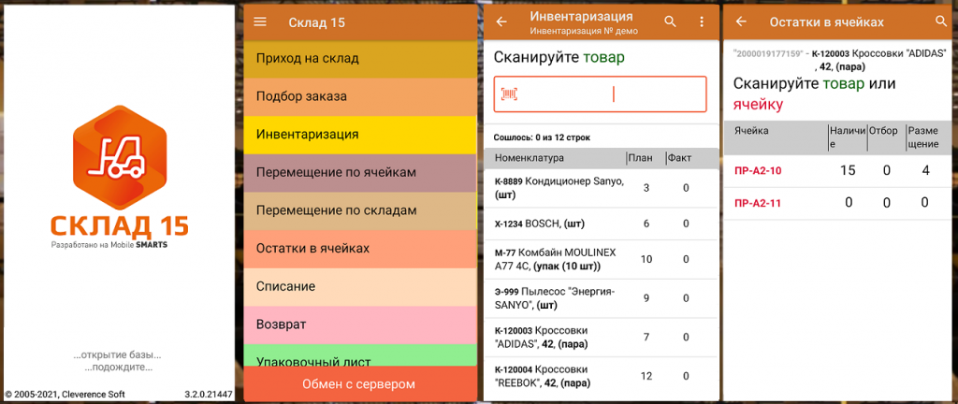
О программном продукте Mobile SMARTS: Склад 15 + Маркировка
Notes:
«Склад 15 + Маркировка» представляет собой программное средство автоматизации всех товароучетных операций на складах (обычных и адресного хранения) при помощи терминала сбора данных (ТСД) для работы с маркированным товаром: АЛКОГОЛЬ, ПИВО, ТАБАК, ОБУВЬ, ОДЕЖДА, ПАРФЮМ, ШИНЫ, МОЛОКО, ВОДА и товаром по штрихкодам .

Slide 8
Что можно сделать с помощью «Склада 15»?
Notes:
-загрузить в мобильный терминал справочники номенклатуры и другие документы из системы товароучета;
-принять поступивший товар;
-отгрузить товары со склада;
-переместить товар с одного склада на другой или изменить расположение товара в рамках одного склада (при адресном хранении);
-провести инвентаризацию склада;
-произвести возврат или списание товара;
-результат работы загрузить в товароучетную систему.

Slide 9
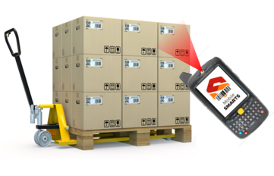
Преимущества:
Коробочное решение
Быстрый запуск
Широкий функционал

Slide 10
Почему именно «Склад 15» на Newland MT65 Beluga IV?
Терминал сбора данных Newland MT65 Beluga IV является универсальной моделью, но в совокупности со «Складом 15» подходит для использования на складах среднего размера, где объемы работ не слишком велики.
Notes:
Что может комплект из Newland MT65 Beluga IV и «Склада 15»: - быстро принять товар на склад, внутри помещения или снаружи, в том числе в плохих погодных условиях (дождь, снег, град);
- отгрузить товар со склада;
- провести инвентаризацию товара, используя пистолетную рукоятку, что значительно снижает нагрузку с руки кладовщика;
и многое, многое другое…

Slide 11
Наши работы
Мы берём на себя все работы по интеграции нашего комплексного решения в Ваш бизнес, на Ваш склад и товароучетную систему
Notes:
1. Установим и настроим программное обеспечение на ТСД.
2. Установим и настроим Сервер программного обеспечения Клеверенс.
3. Настроим интеграцию ПО Клеверенс с Вашей товароучетной системой (в том числе выгрузка документов онлайн/офлайн).
4. Проведём обучение Вашего персонала.

Slide 12
Почему именно Денвик?
Мы являемся СЕРТИФИЦИРОВАННЫМ партнером интегратором Клеверенс в регионах присутствия.
Notes:
У нас есть большой опыт аналогичных внедрений.
Компания Денвик специализируется на внедрении систем автоматизации для складов, предприятий торговли, общественного питания и сферы услуг.
Предлагаем решения для бизнеса любого масштаба.
Наряду с продажей оборудования и программного обеспечения, оказываем услуги по обучению персонала, техническому сопровождению, ремонту и сервисному обслуживанию.

Slide 13
Давайте знакомиться
12
ЛЕТ
на рынке
Аттестованный
ФРАНЧАЙЗИ
1С
Сертифицированный партнер
4
филиалы в
ГОРОДАХ
Сыктывкар
Киров
Краснодар
Симферополь
2500
более
ВЫОЛНЕННЫХ ПРОЕКТОВ
93
сотрудника
Notes:
Компания Денвик специализируется на внедрении систем автоматизации для складов, предприятий торговли, общественного питания и сферы услуг с 2008 г. Предлагаем решения для бизнеса любого масштаба. Наряду с продажей оборудования и программного обеспечения, оказываем услуги по обучению персонала, техническому сопровождению, ремонту и сервисному обслуживанию. Реализуем проекты по всей России.

Slide 14
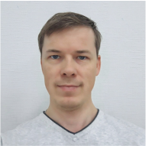
Помощь и поддержка
За дополнительной консультацией и ответами на все
интересующие Вас вопросы, Вы можете обратиться в наш отдел продаж.
Менеджер отдела продаж
Еремин Максим
Тел. +7 922 901 36 22
E-mail: eremin@denvic.ru
2021 г.

